Slide 1
Visualización de Datos en PowerBI
Alonso Astroza (IDS UDD)
Notes:
database = C:\Users\alons\Downloads\sailorsGrande.db

Slide 2
















Alonso Astroza
Data Scientist
Instituto de Ciencia de Datos, Universidad del Desarrollo.
Investigación Aplicada.
Consultor de IA.
Inteligencia Artificial
Trabajo en proyectos relacionados a IA desde el 2006.
Tengo varios side-projects: pokealertas, podcast, detector de mascarillas covid, chatbots varios, etc.
Clases
Cursos relacionados a IA desde el 2006.
Profesor del Magíster de Ciencia de Datos de la UDD.
¡Foco en desarrollo de Producto de Datos!

Slide 3

¡Explosión en el Uso de Datos!

Slide 4










¿Cómo obtenemos Datos?
Encuestas
Notes:
Rojo: #F02F30
Rojo oscuro: #C40112

Slide 5
















¿Cómo obtenemos Datos?
Encuestas
Internet
Notes:
Rojo: #F02F30
Rojo oscuro: #C40112

Slide 6








¿Cómo obtenemos Datos?
Encuestas
Internet
Celulares
Notes:
Rojo: #F02F30
Rojo oscuro: #C40112

Slide 7





















¿Cómo obtenemos Datos?
Encuestas
Internet
Celulares
IoT
Notes:
Rojo: #F02F30
Rojo oscuro: #C40112

Slide 8

































¿Qué datos genero?
Notes:
#804FDC: morado claro
#7042C6: morado oscuro

Slide 9


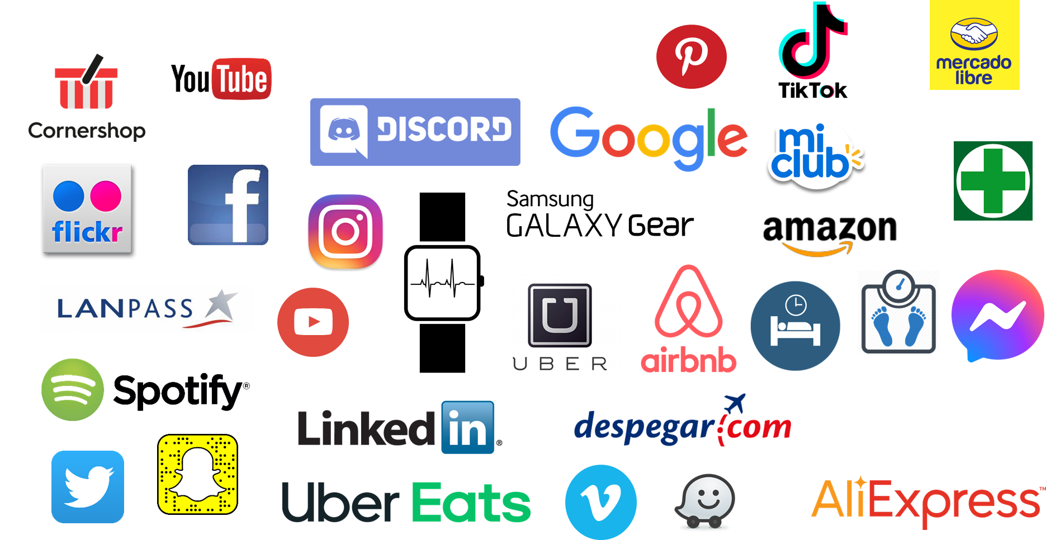



¿Qué datos genera una empresa?
Clientes y Proveedores
Trabajadores
Funcionamiento
IoT
Puede tener acceso a datos de sus trabajadores (datos públicos, contrato, asistencia, etc.)
Puede tener acceso a datos de sus clientes (datos públicos) y a la interacción con ellos (compras, devoluciones, página web)
Datos de transacciones financieras, operaciones y redes sociales propias
Datos recolectados de su red de Internet de las Cosas, es decir, de sus sensores y dispositivos conectados a la red
Notes:
#804FDC: morado claro
#7042C6: morado oscuro

Slide 10

BIG DATA

Slide 11

¡¡Podemos transmitir, almacenar y procesar datos a bajo costo!!
Reducción de Costos
Ancho de Banda
<$10
Costo ($US)
Almacenaje
<$0.01
Cómputo
<$0.01
1992
Hoy
Notes:
#FFA91B: mostaza
#E29515: mostaza oscuro

Slide 12





MIS DATOS,
TUS DATOS, TODOS LOS DATOS
Describir
Descubrir
Predecir
Prescribir
Notes:
Verde: #55BF8E
Verde Oscuro: #49A87C

Slide 13
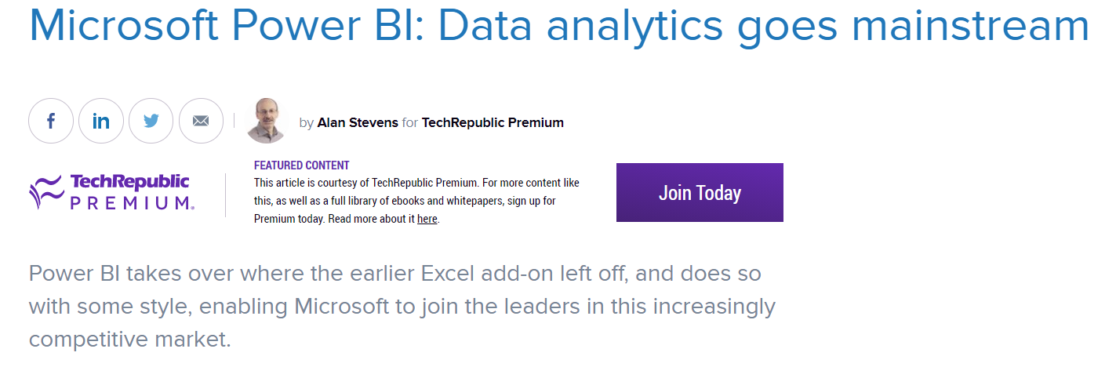
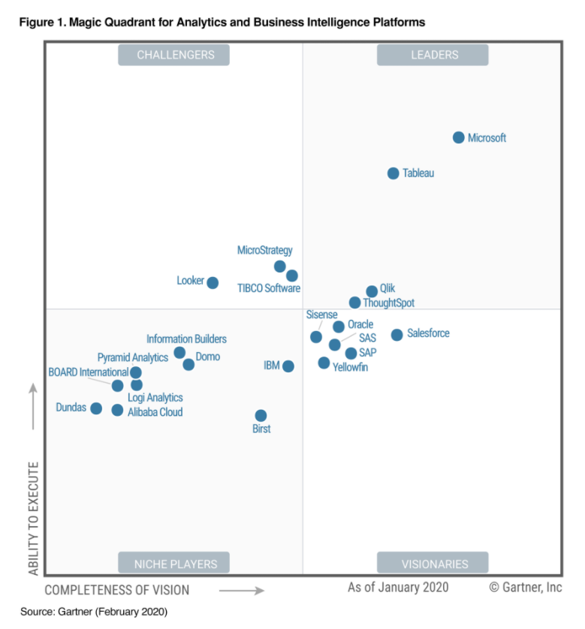
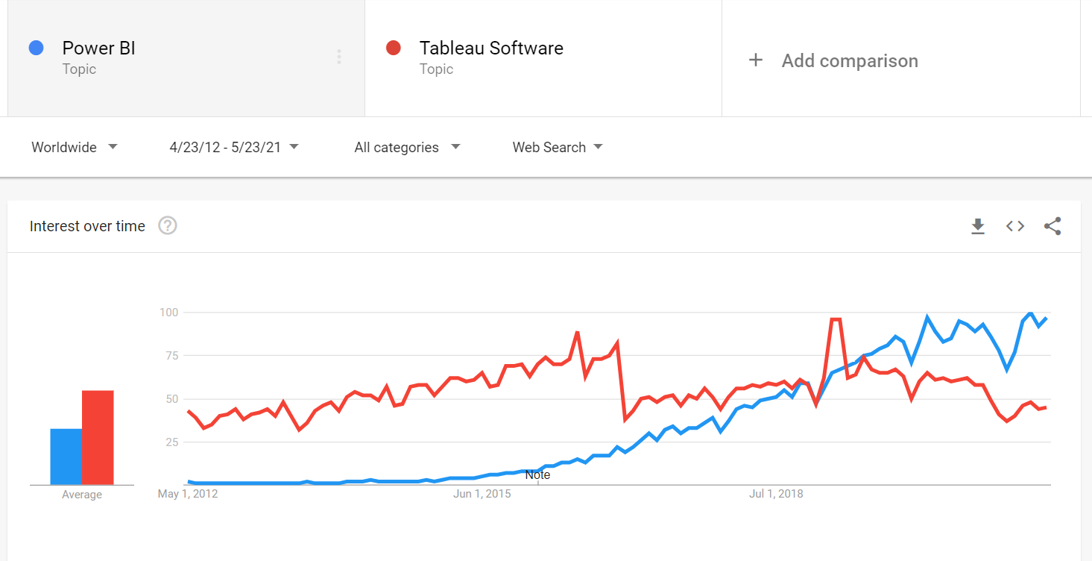

Slide 14
Mitos sobre Visualización de Datos (BI)
Necesitas saber programar (muy) bien.
Tienes que ser Data Scientist (experto en manejar datos).
Sólo le sirve a las grandes corporaciones.
Necesitas una infraestructura de datos complicada.
Es algo costoso de implementar y mantener.

Slide 15
Construir una visualización de datos de nivel profesional, usando datos del mundo real* y finalizando con un producto que le puedas compartir al mundo entero.

Slide 16
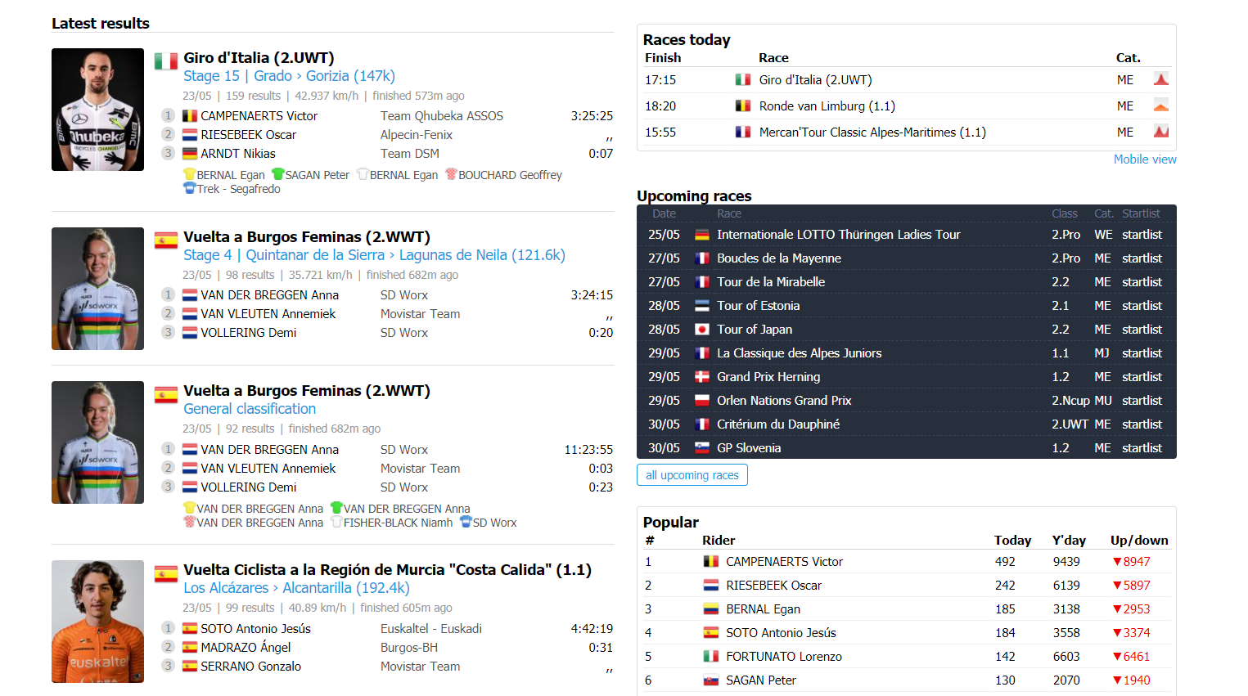
ProCyclingStats.com Data (Paul Beelen)

